Slide 1

T
CUAI 밑바닥부터 시작하는 딥러닝1 스터디
2022.03.21
발표자 : 정서현

Slide 2

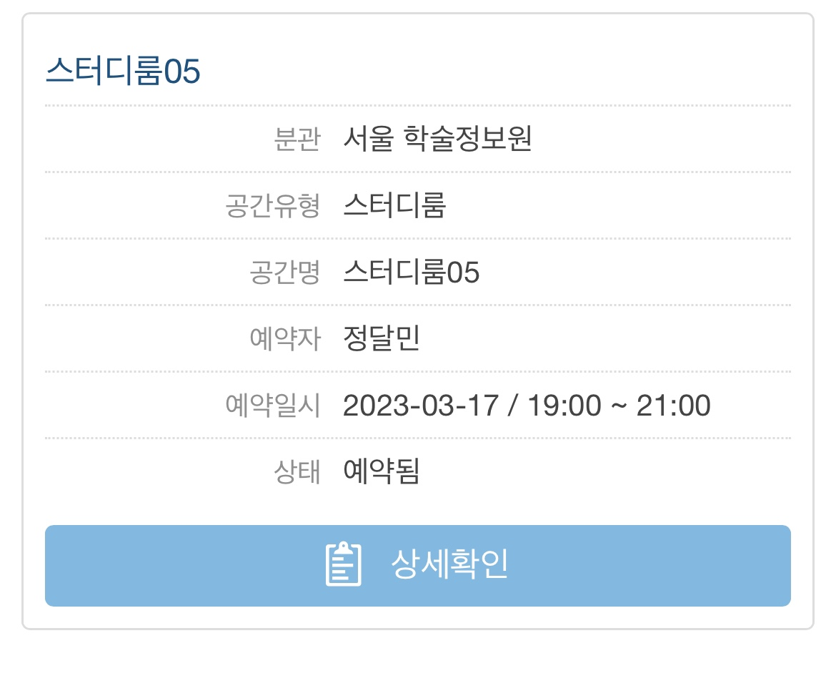
스터디원 소개 및 만남 인증
정서현
# 응통 19
오규안
# AI 23
김예원
# AI 21
정달민
# 응통 19

Slide 3
목차
01. 파이썬 기본 내용
02. 퍼셉트론이란?
03. AND, NAND, OR 게이트란?
04. 가중치와 편향
05. 단순 퍼셉트론의 한계
06. 간단한 퀴즈

Slide 4
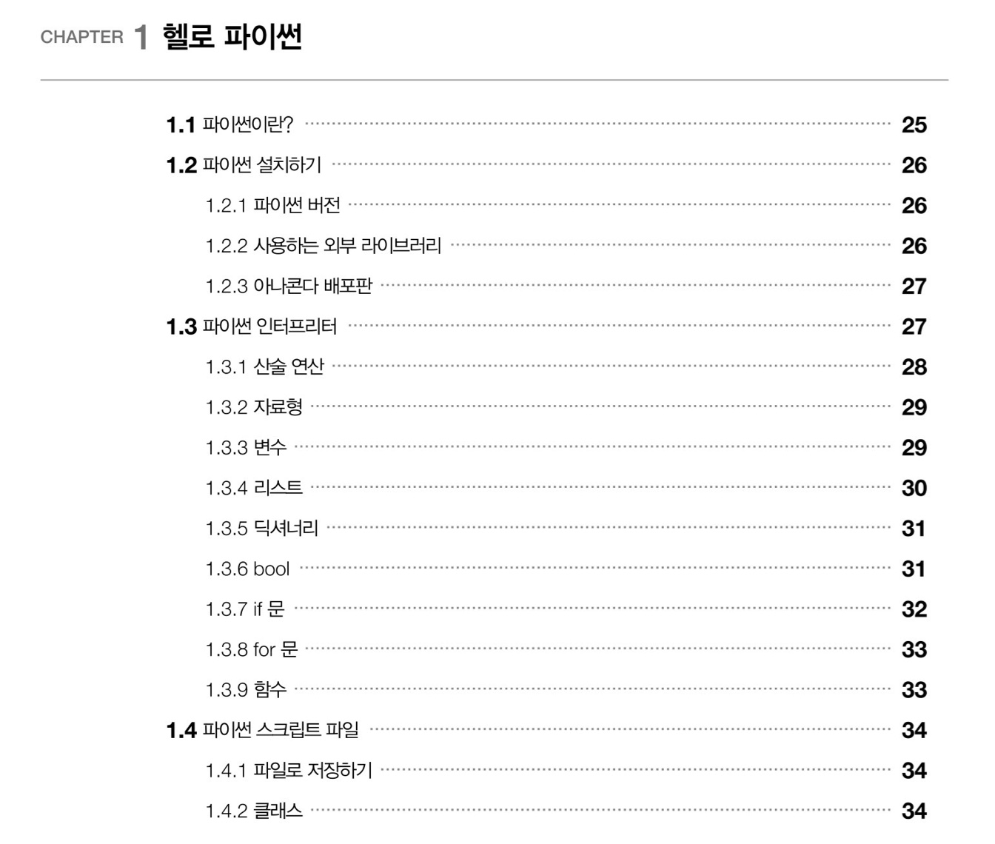
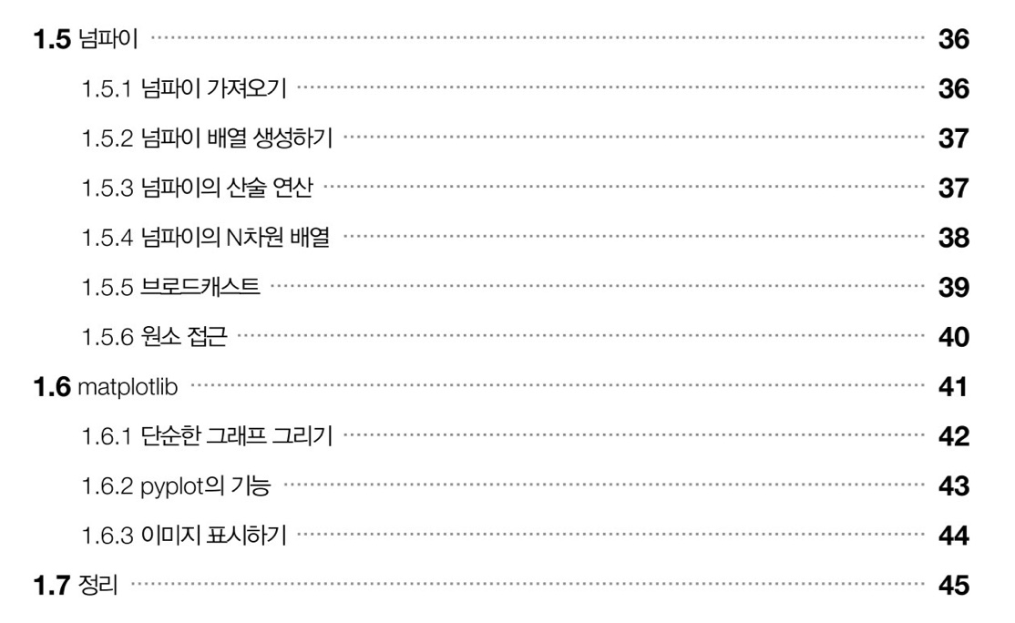
01. 파이썬 기본 내용

Slide 5


01. 파이썬 기본 내용
브로드캐스팅
1. 두 배열 간의 연산에서 최소한 하나의 배열의 차원이 1이라면 가능
2. 차원에 대해 축의 길이가 동일하면 가능
형상이 다른 배열끼리의 연산을 할 수 있게끔 해주는 기능

Slide 6
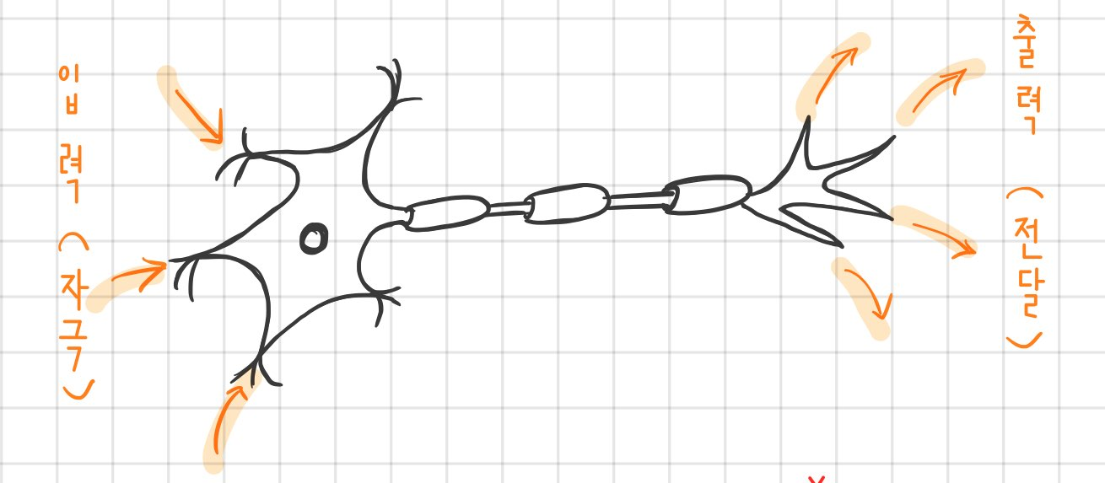
02. 퍼셉트론이란?
다수의 신호를 입력으로 받아 하나의 신호를 출력한다

Slide 7
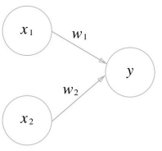

02. 퍼셉트론이란?
수식
Notes:
입력 신호가 뉴런에 보내질 때는 각각 고유한 가중치를 곱하는데 이 곱한 값의 총합이 정해진 한계인 임계값을 넘어설 때만 1을 출력

Slide 8



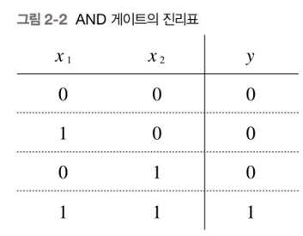
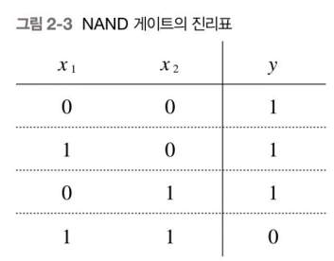
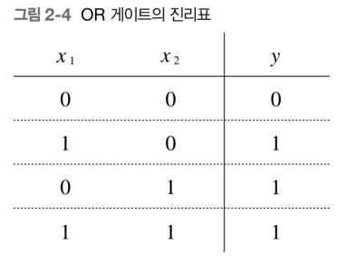
03. AND, NAND, OR 게이트란?
VS.
VS.
두 입력이 모두 1일 때만
1 출력
두 입력이 모두 1일 때만
0 출력
입력신호 중 하나 이상 1이면
1 출력

Slide 9
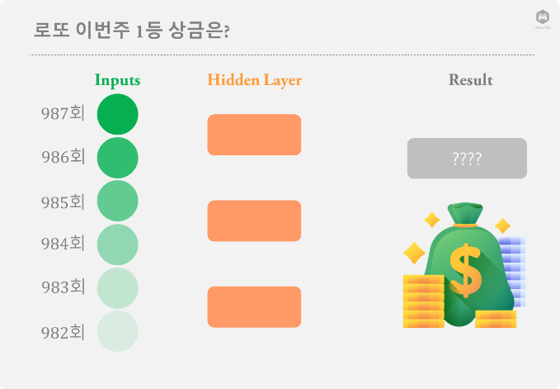
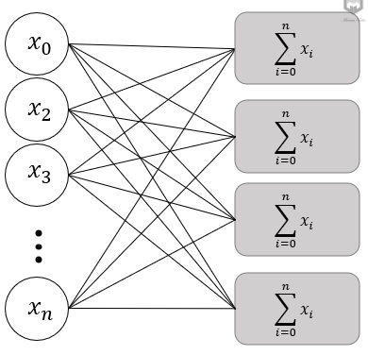
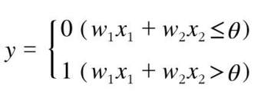
04. 가중치와 편향
가중치가 없다면..?
가중치가 없다면 다음 층에서
각 노드 별 계속 같은 값이 나온다.
Notes:
금주 로또 1등 상금을 예측해본다고 가정합니다. 상금 예측을 위해서는 학습 데이터가 필요할 것이고 최근 6회차에 대한 1등 상금 정보가 바로 입력 데이터가 됩니다. 1등 당첨자수, 1등 번호 패턴 등에 따라 몇 명이 1등에 당첨될 지, 상금이 얼마일지 알 수 있겠지만 본 예시에서는 그냥 가장 최근 정보(1등 상금)에 대한 중요도가 높다고 가정하겠습니다. 각 회차별 1등 상금 정보가 있고 최근 정보에 대한 중요도가 높다고 할 때(예시 이미지에서는 진할수록) 이것이 가중치라고 이해하시면 됩니다.

Slide 10


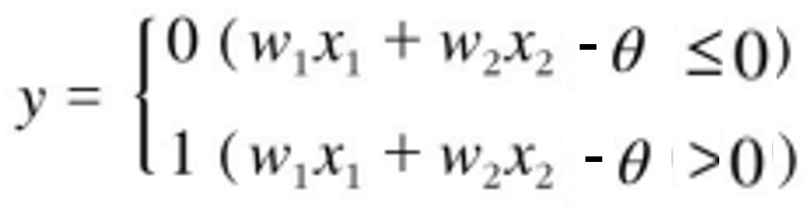
04. 가중치와 편향
-
-
이때의 b = 편향
+b
+b
Notes:
활성화 함수에서 임계치 세타 앞에 마이너스 기호가 있다면 계산실수를 범하기 쉬우므로 –세타를 B로 치환합니다. 이것이 바로 편향으로 노드의 민감도를 조절해주는 역할을 합니다.

Slide 11
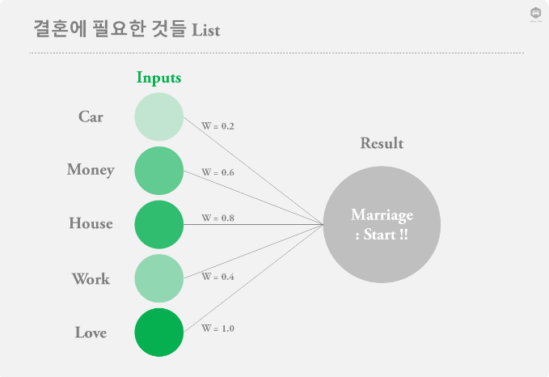
04. 가중치와 편향
Notes:
결혼을 고민하는 ‘A’와 ‘B’씨가 있다고 했을 때 결혼 전 생각해볼 것들과 중요도입니다. 차, 모아둔 돈, 집, 일, 사랑 등 다양한 조건들에 대한 중요도(가중치)는 ‘A’와 ‘B’씨 모두 같다고 가정해봅시다. 이때 ‘A’씨는 서로 사랑한다면 바로 결혼하고 싶은 스타일이기에 나머지 조건들은 결혼 후 하나씩 꾸려 나가려고 한다면 ‘B’씨는 삶의 여유를 좀더 추구하여 집, 모아둔 돈 등 결혼 전 조금이라도 더 준비를 하고 결혼 생활을 하고 싶어 합니다. 이럴 경우 당연히 ‘A’씨와 ‘B’씨는 똑같은 값을 낼 수 없겠죠? 이럴 경우 추가해주는 것이 바로 편향이라는 값이라고 생각하시면 됩니다.

Slide 12
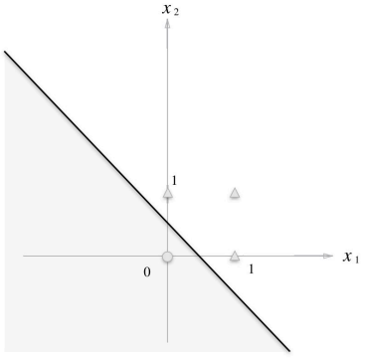
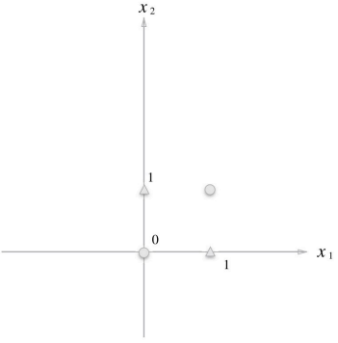
05. 단순 퍼셉트론의 한계
‘직선’이란 제약 삭제
직선 하나로 나눈 영역만 파악 가능
XOR 게이트
OR 게이트

Slide 13
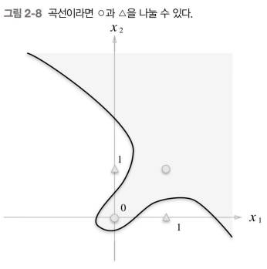
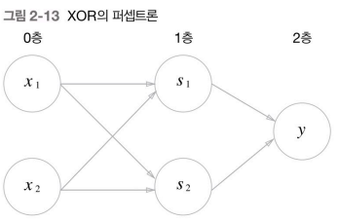
05. 단순 퍼셉트론의 한계
다층 퍼셉트론

Slide 14



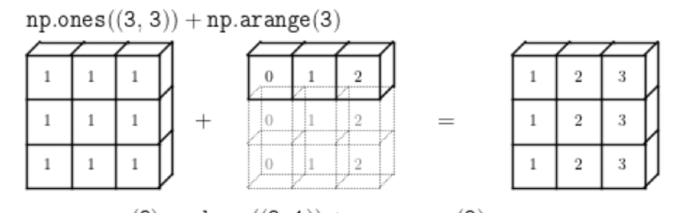
06. 간단한 퀴즈
문제 01
하나의 배열의 차원이 1인 경우 브로드캐스팅이 가능하다.

Slide 15
06. 간단한 퀴즈
문제 02
퍼셉트론 구현 시 사용되는 매개변수는 무엇인가요? (2가지만)
답 : 가중치, 편향

Slide 16
감사합니다.

